Slide 1
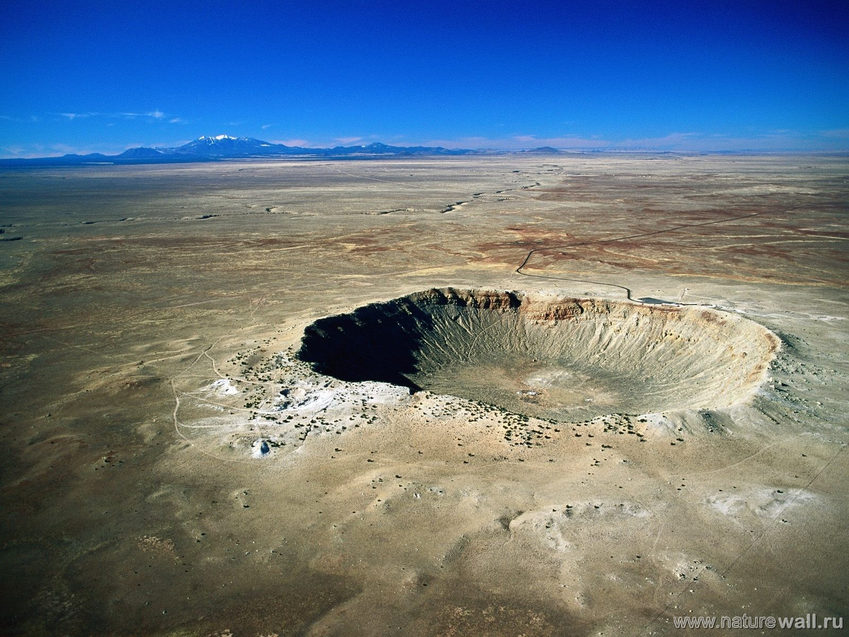
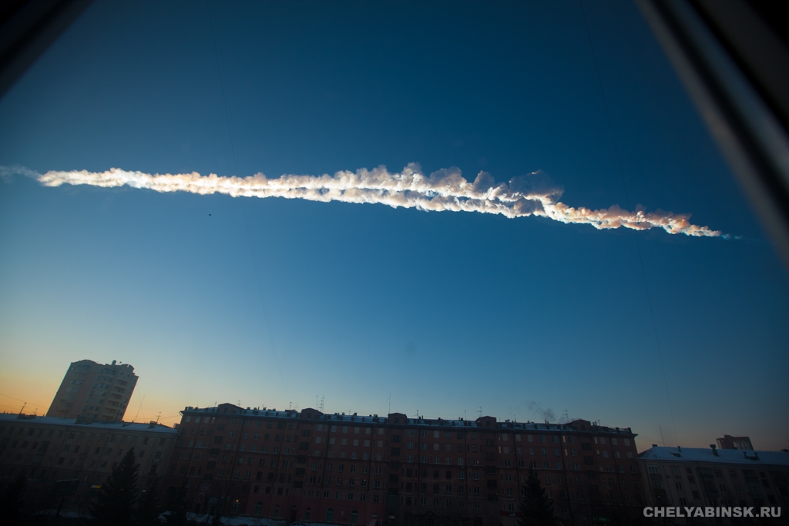
Следы метеорита
Огромная воронка, образовалась от падения крупного метеорита в штате Аризона (США).
15 февраля небольшой метеорит пролетел над Челябинском (Россия)

Slide 2
Состав атмосферного воздуха

Slide 3
Строение атмосферы
Слои атмосферы | Верхняя граница (км) | Особенности воздуха | Наличие влаги и облаков | Особеннос-ти температу-ры

Slide 4
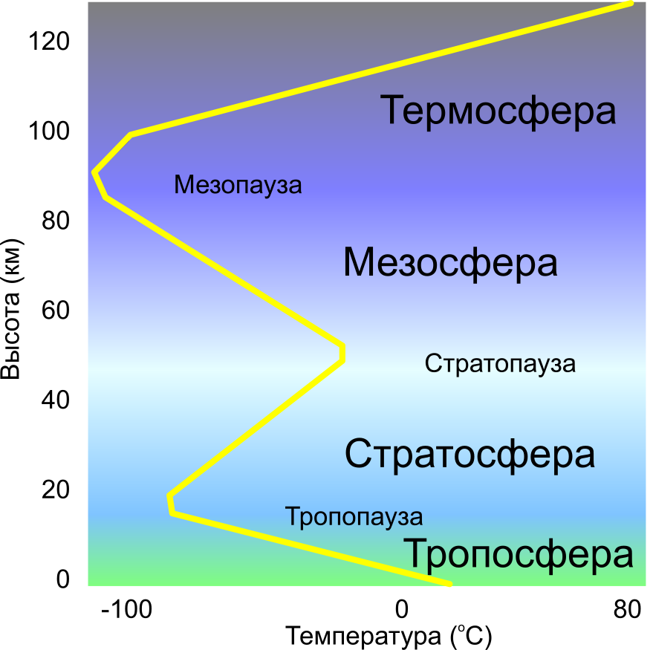
Слои атмосферы
По своим физическим свойствам существенно отличаются три области атмосферы: тропосфера, стратосфера, ионосфера.

Slide 5
Тропосфера
Перенос на большие расстояния аэрозолей и газов
Тропосфера — нижний, высотой в полярных областях 8—10 км, в умеренных широтах до 10—12 км, на экваторе — 16—18 км. При подъёме в тропосфере температура понижается каждые 100 м и достигает —90 до —53° C в верхней части.
В тропосфере сосредоточено более 80% всей массы атмосферного воздуха, сосредоточена преобладающая часть водяного пара, возникают облака, формируются и атмосферные фронты, развиваются циклоны и антициклоны

Slide 6
Стратосфе́ра
Слой атмосферы, располагающийся на высоте от 11 до 50 км. Характерно повышение температуры в слое 25—40 км от −56,5 до 0,8 °С. Температура остаётся постоянной до высоты около 55 км. Эта область постоянной температуры называется стратопаузой.

Slide 7
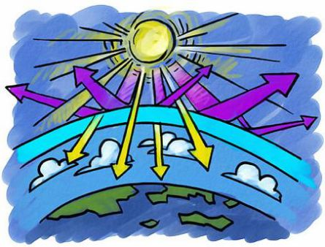
ОЗОНОВЫЙ слой
Озоносфера – слой, образующийся на высоте от 15—20 до 55—60 км именно в стратосфере. Относительно высокая концентрация озона (около 8 мл/м³) поглощает опасные ультрафиолетовые лучи и защищает всё живущее на суше от губительного излучения.

Slide 8
Озоновые дыры
В 80-е годы 20 века учёные заметили уменьшение озона. Было установлено, что наблюдаемое накопление газа фреона в атмосфере может быть причиной разрушения озона.
В 1987 году в городе Монреаль, в Канаде состоялась Международная конференция, посвящённая угрозе озоновому слою. Страны договорились о сокращении производства фреонов, заменять эти вещества на менее безопасные.

Slide 9
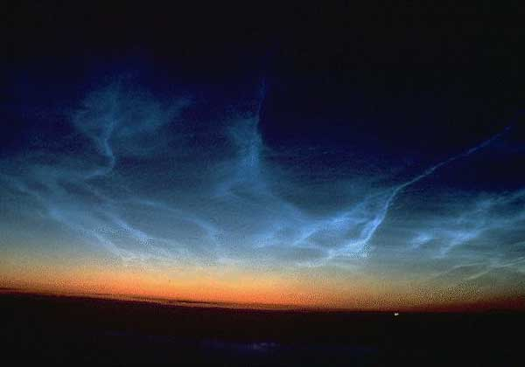
Мезосфера
Слой атмосферы на высотах от 40—50 до 80—90 км. Характеризуется повышением температуры с высотой; На высоте около 60 км температура падает до −70°,что связано с излучением озона.
Метеоры начинают светиться и, как правило, полностью сгорают в мезосфере.
В мезосфере могут появляться серебристые облака.

Slide 10
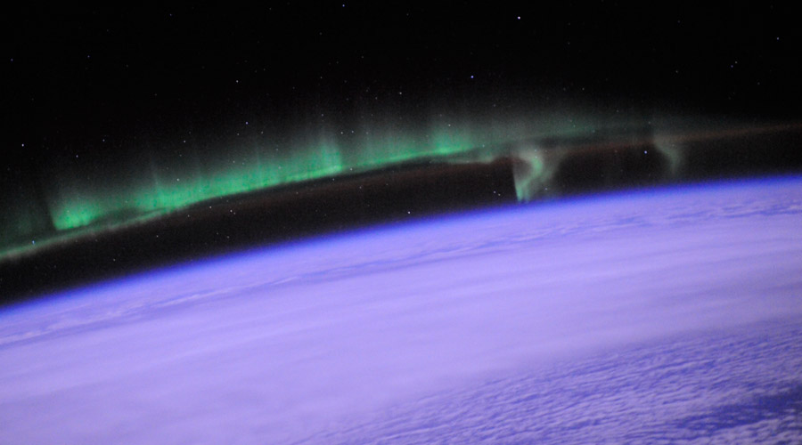
Термосфера
Так называют слой лежащий над мезосферой до 800км.
В термосфере температура растёт и на высоте 600 км достигает +1500 градусов.

Slide 11
Проверим заполнение таблицы
Слои атмосферы | Верхняя граница (км) | Особенности слоя | Наличие влаги и облаков | Температу-ра
Тропосфера
Стратосфера
Верхние слои атмосферы
Слои атмосферы | Верхняя граница (км) | Особенности воздуха | Наличие влаги и облаков | Особеннос-ти температу-ры
Тропосфера
Стратосфера
Верхние слои атмосферы
Содержит 4/5 всего воздуха
Содержится почти вся влага и много облаков
С высотой понижается, достигая
-55⁰С
8-10 или
16-18 км
Содержит разрежен-ный воздух
Очень мало влаги, почти нет облаков
С высотой повышается, достигая 0⁰С
55 км
Влаги и облаков нет
Температура с высотой понижается до -270⁰С
Примерно 1000 км
Воздуха почти нет

Slide 12
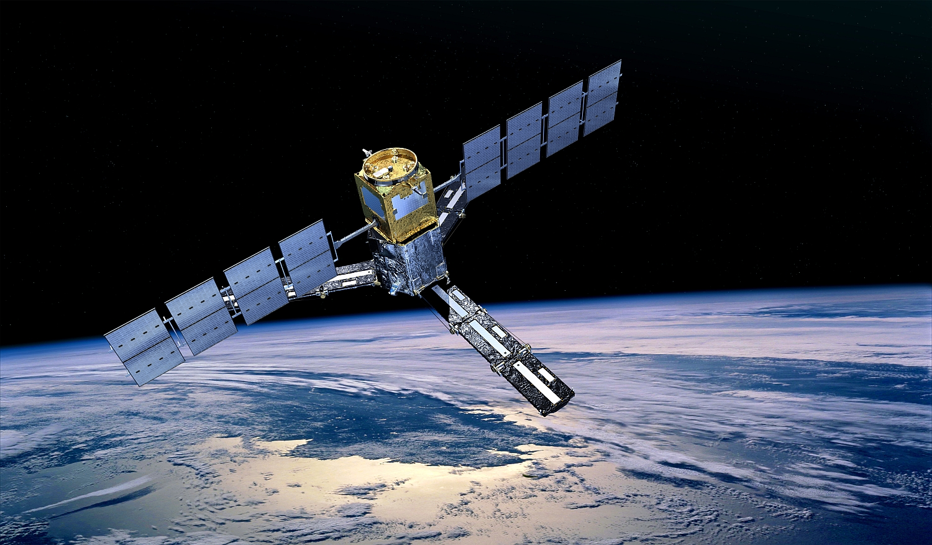
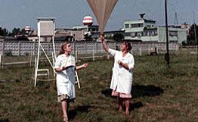
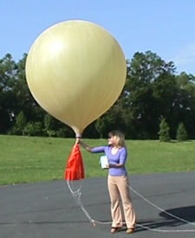
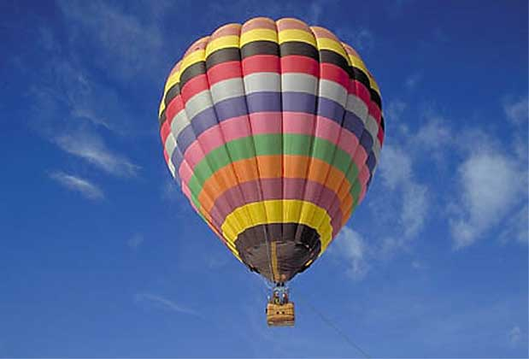
Изучение атмосферы

Slide 13
Решение задач на изменение температуры воздуха с высотой.
Вертикальный градиент температуры – это понижение температуры на 0,6 градусов на каждые 100 м.
Будет ли лежать снег на вершине вулкана Камерун, высота которого - 4100м, если температура воздуха в июле у подножия составляет +35⁰С градусов?
1) Узнаем, сколько раз по 1000 м содержится в 4100 м.
4100: 1000 = 4,1 раз
2) На сколько градусов понижается температура с высотой?
-6 * 4,1 раз = - 24,6 градусов
3) Узнаем какая температура на вершине Памира?
-24,6+36= 11,4 градусов
Снег на вершине Камеруна не будет лежать.

Slide 14
Смоделируем полет на воздушном шаре
 |  |  |  |  |  |  | 8 км
 |  |  |  |  |  |  | 7 км
 |  |  |  |  |  |  | 6 км
 |  |  |  |  |  |  | 5 км
 |  |  |  |  |  |  | 4 км
 |  |  |  |  |  |  | 3 км
 |  |  |  |  |  |  | 2 км
 |  |  |  |  |  |  | 1 км
 |  |  |  |  |  |  | 0 км

Slide 15
1. Какие газы входят в состав атмосферы?

Slide 16
2. Найди пару – описание и соответствующий слой атмосферы
Описание | Название слоя
1) Расположен озоновый слой | А.. Тропосфера
2)Наблюдается редкое атмосферное явление -серебристые облака | Б. Стратосфера
3)Содержится наибольшее количество влаги | В.Термосфера
4)Воздух сильно разряжен, наблюдается его свечение(полярные сияния) | Г. Мезосфера

Slide 17
3. Какие приборы и механизмы используются для изучения атмосферы?
а) Метеорологические станции;
б) батискафы;
в) радиозонды;
г) эхолоты;
д) сейсмографы;
е) искусственные спутники Земли;
ж) метеорологические ракеты;
з) акваланги;
и) гидрометеорологические центры.

Slide 18
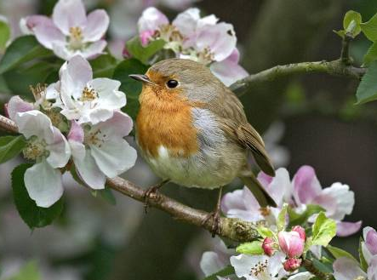
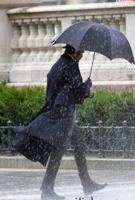
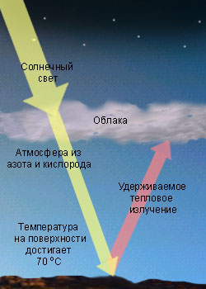
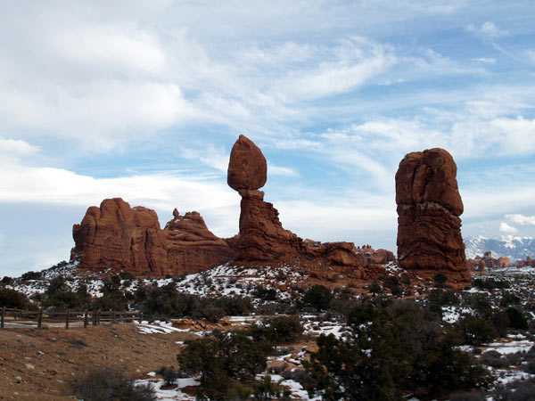
ЗНАЧЕНИЕ АТМОСФЕРЫ
Условие для существования жизни
Защита от вредных космических излучений
Защита от метеоритов
Образование осадков, ветра, звука
Защита от резких колебаний температур
Выветривание горных пород

Slide 19
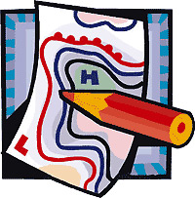
23 марта – всемирный день метеоролога!
В честь праздника надуйте воздушные шары и подумайте, а чем отличается воздух внутри шарика от воздуха в помещении?

Slide 20
ДОМАШНЕЕ ЗАДАНИЕ
§ 35, учить
Найти в Интернете информацию о приборах для измерения атмосферного давления
Изготовить приборы для изучения состояния атмосферы по инструкции.

Slide 21
Использованные ресурсы
http://iwalk.ru/wp-content/uploads/2008/06/sky2.jpg небо
http://www.klassika.ru/stihi/lomonosov/ Ломоносов
http://biology.ru/course/content/chapter12/section3/paragraph1/theory.html биосфера
http://osak6.narod.ru/himiya/5.html содержание кислорода в воздухе (опыт)
http://festival.1september.ru/articles/624780/ мышь под колоколом
http://www.astrolab.ru/cgi-bin/galery.cgi?id=2&no=1120 парниковый эффект
http://www.voprosy-kak-i-pochemu.ru/chto-takoe-ozonovyj-sloj-i-pochemu-ego-razrushenie-vredno/ озоновый экран
http://topreferat.znate.ru/docs/index-15780.html строение атмосферы
http://www.16x10.ru/photo/animals/ptica_na_vetke_cvety_malenkie/4-0-17346 птица на ветке
http://twilightsaga.ru/robertpattinson/92-fotografiya-roberta-pattinsona-ot-22-yanvarya-2010.html ливень
http://kuzin.multiply.com/reviews выветривание
http://900igr.net/kartinki/astronomija/Komety-3/017-Meteorit.html метеорит

